Slide 1

F-X사업 관련 설명 자료
2012. 7. 5(목)
방 위 사 업 청

Slide 2
Ⅰ. 사업개요
Ⅱ. 주요 사업추진 절차
Ⅲ. 질의 및 응답
□ 사업추진 기본전략/구매계획
□ 입찰공고
□ 제안서 접수/평가
□ 시험평가
□ 협상
1/16

Slide 3
사 업 개 요

Slide 4
사업개요(1/2)
개 요
`12~`21년간 약 8조 3천억 원을 투자하여 고성능 전투기를 국외구매하는 사업
필요성 및 운용개념
  공중작전에서의 우세한 전투능력 확보
  적 군사행동 의지에 대한 억제능력 구비
  노후전투기 도태에 따른 항공전력 공백 최소화
  은밀 침투를 통한 초전 방공망 제압 및 고위협표적 공격 주전력으로 운용
  제공작전 및 전략목표 공격작전 임무 수행
3/16

Slide 5
사업개요(2/2)
추진경과
  `07. 7월 : 소요결정
  `09.11월 : 선행연구
  `10. 9월 : 사업타당성 조사
  `11. 7월 : 사업추진기본전략(안) 의결
  `11.11월 : 구매계획(안) 의결
  `12. 1월 : 입찰공고/사업설명회 및 제안요청서 배부
  `12. 6. 18 : 제안서 접수(제안서 구비조건 미충족으로 유찰)
  `12. 6. 20 : 재공고
  `12. 7. 5 : 제안서 재접수
4/16

Slide 6
주요 사업추진 절차

Slide 7
사업추진 기본전략(`11. 7월, 51회 방추위)
개 요
    선행연구, 사업타당성 조사 결과를 바탕으로 획득방안에 대한 비교 및 분석평가를
    통해 사업추진방법, 입찰 및 계약방식, 기종결정 방법 등 확정
사업추진 방법 : 국외구매
  국내 기술수준, 획득여건, 경제성 고려시 국내연구개발 보다 국외구매 유리
입찰 및 계약방식 : 일반경쟁을 통한 협상에 의한 계약
  가격 및 조건 협상 유리, 공정성 및 투명성 보장
기종결정 방법 : 종합평가에 의한 방법
  비용, 성능, 군운용적합성, 경제적/기술적 편익 등을 종합적으로 평가
5/16

Slide 8
구매계획(`11. 11월, 54회 방추위)
개 요
  사업추진기본전략을 바탕으로 구매 방안 및 추진계획 수립
구매방안
  경쟁여건 형성을 위해 상업구매와 FMS 병행 추진
    공정한 평가를 위해 FMS 대상장비에 대해서도 상업구매 수준의 제안서 획득
  제안요청서 작성, 제안서 평가, 협상, 시험평가 및 기종결정 방침 수립
  KF-X 개발에 필요한 핵심기술 획득 등 국익에 유리한 방향으로 사업 추진
6/16

Slide 9
사업추진 절차
공고/RFP배부
제안서 접수
제안서 평가
요구내용/형식요건
구비 여부 확인
미충족
탈락
충족
대상 장비 선정
협 상
기술,
계약조건 및 가격,
절충교역
시험평가
제안내용(성능, ILS)
확인 및 검증
전투용 부적합
전투용 적합
가계약
(또는 Draft LOA)
대상장비 탈락
기 종 결 정 평 가
7/16

Slide 10
입찰공고
개 요
F-X사업 입찰에 참가할 업체 자격 기준, 공고기간, 제안서 접수 및
입찰 무효 등에 관한 사항 제시
공고 기간 및 설명회
구 분 | 공고일 | 공고기간 | 설명회
1차 공고 | `12. 1. 20 | `12. 1. 20 ~ 6. 18 | `12. 1. 30
재공고 | `12. 6. 20 | `12. 6. 20 ~ 7. 5 | -
8/16

Slide 11
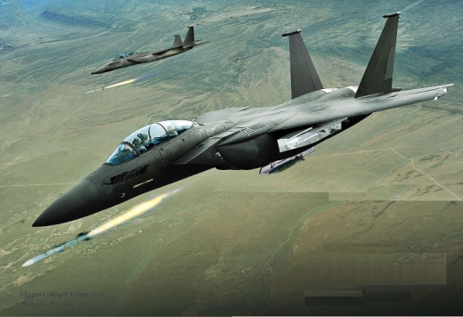
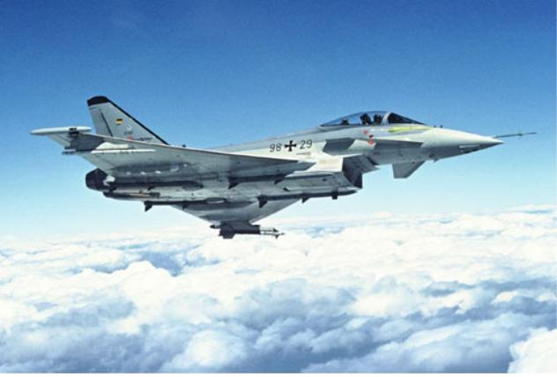
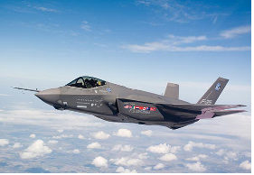
제안서 접수
제안서 접수일 : 1차(`12. 6. 18), 재입찰(`12. 7. 5)
입찰참가 업체
  ※ 제안서 접수전 제안서에 포함된 비밀 및 기술자료 보호를 위해 방사청과
  각각의 업체/기관간 합의서 및 약정서 체결
구 분 | F-15SE | 유로파이터 | F-35A
형 상
제작사 | 보잉(미국) | EADS(유럽) | 록히드마틴(미국)
구매방식 | 상업 | 상업 | FMS
9/16

Slide 12
제안서 평가
기 간 : `12. 7. 9 ~ 14 (예정)
평가인원 : 총 15명(분야별 전문 평가위원 선정)
평가분야 및 항목수 : 4개 분과 / 297건
평가목적 : 제안요청서에서 제시한 요구조건 충족여부 확인
평가결과 : 시험평가 및 협상 대상기종 선정 여부 판정
구분 | 1분과 | 2분과 | 3분과 | 4분과
내용 | 임무수행능력 | 수명주기비용, 경제적/ 기술적 편익 | 군운용 적합성 | 사업계획
항목수 | 64건 | 33건 | 127건 | 73건
10/16

Slide 13
시험평가(1/3)
개 요
업체가 제안한 기종에 대해 제반 요구수준 등을 만족하는지 평가하여
`전투용적합` 여부를 판정하는 절차
수 행 : F-X 공군평가단(`12. 3월 창설, 45명)
일 정
  자료 평가 : `12. 7월 중순 ~ / 국내외
  실물 평가 : `12. 7월 말(예정) ~ / 국외
  * `12. 4월 ~ 6월 : 참여업체 대상 시험평가 관련 협조회의(3차)
11/16

Slide 14
시험평가(2/3)
시험평가 항목수 : 523개
※ 제안서 검토후 일부 조정 가능
구 분 | 분야별 평가내용
성능충족성 (115) | 작전운용성능 | 최대속도, 이착륙 거리 등
 | 기술적부수적 성능 | 비상탈출계통, 항법보조장비 등
 | 기타성능 | 공중 재시동 등
군운용적합성 (269) | 임무별 수행 적합성 | 추력사용 용이성, 항공기 안정성 등
 | 장비별 운용 적합성 | 조종석 내부 구성 편의성, 시현계통 구성 적합성 등
합동성/ 상호운용성 (36) | 데이터 링크 | 정보교환능력 등
 | 통신장비 | 現 운용장비와 연동가능성 등
전력화지원요소 (103) | 전투발전 | 교육훈련 체계 구성 등
 | 종합군수지원 | 군수지원 용이성/지속성 등
12/16

Slide 15
시험평가(3/3)
평가방법
※ 평가항목별 검증기법
    분석 : 각종 수식, 도표, 기술자료 등의 분석을 통해 검증
    검사 : 요구사항을 직접 시각적으로 확인
    시범 : 요구사항 입력시 실제반응과 예상반응을 비교하여 적합여부 판정
    시험 : 실제장비에 대해 정량적/구체적 요구 수치를 직접 측정하는 방법
방 법 | 정 의
자료평가 | 제안서, 수집 자료/정보, 성능 인증자료 등을 활용, 기준 충족여부 평가
실물평가 | 항공기, 시뮬레이터, 각종장비 등을 활용, 기준 충족여부 평가 * 추적기, 원격계측 등 추가 검증방안 활용
13/16

Slide 16
협 상(1/2)
협상분야
추진경과
  `12. 4월 : 협상단 구성(기술, 조건 및 가격, 절충교역)
  `12. 6월 : 협상 목표 및 세부전략 수립
구분 | 기 술 | 계약조건/가격 | 절충교역
협상 내용 | 항공기 및 지원체계의 최종 형상 상호운용성 종합군수지원 요소 교육훈련 등 | 계약일반조건 계약특수조건 계약이행절차 등 | 핵심 요구사항 확보여부 목표가치 충족여부 이행 가능성, 기간 등
14/16

Slide 17
협 상(2/2)
기술, 계약조건 및 가격협상
  기술/조건 협상과 연계한 가격협상 수행 후 가격입찰 실시
절충교역
  기본계약 예상금액의 50%이상 확보까지 협상 수행
  (기본계약 체결 전까지 MOA 체결)
기술/조건협상
가격협상
가격입찰
가계약
15/16

Slide 18
질 의 및 응 답

